Slide 1
Audit Carrefour
Magasin: Sousse Khezama
Dr Raja Bouhalfaya
Mr Draoui Souheil
Mr Dhia Mechlaoui
Le 16 Août 2019

Slide 2
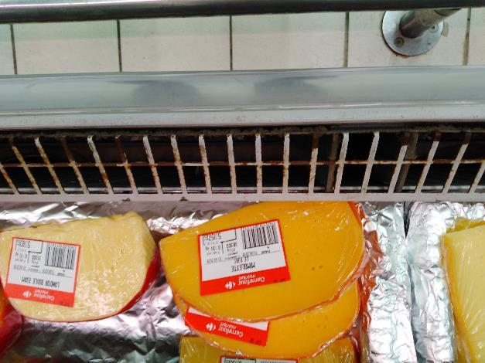
Charcuterie/fromages: Développement de rouille au niveau des grilles de soufflage du meuble froid d’exposition.

Slide 3
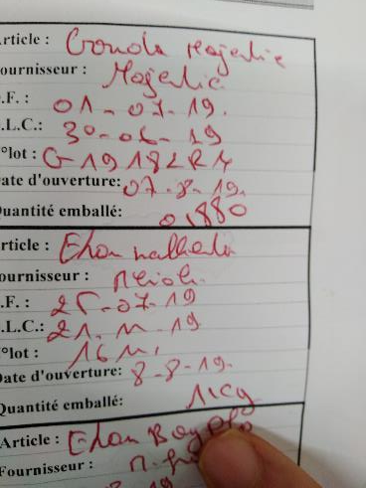
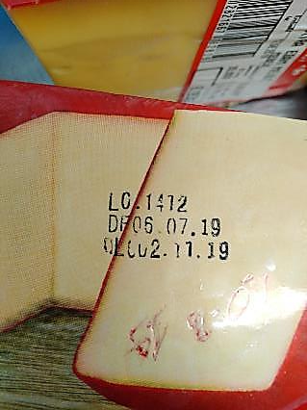
Charcuterie/fromages: La date d’ouverture indiquée sur un morceau de fromage Edam Meriah était illisible.
Enregistrement erroné dans les fiches de traçabilité.

Slide 4
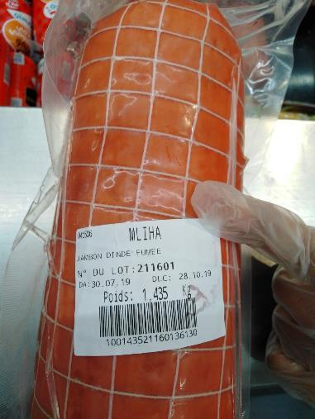
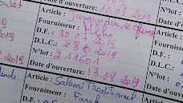
Charcuterie/fromages: Absence de la date d’ouverture sur un boudin de Jambon de dinde fumé Mliha.
Cet article était retrouvé au niveau des fiches de la traçabilité.

Slide 5
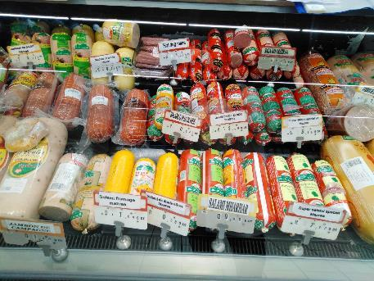
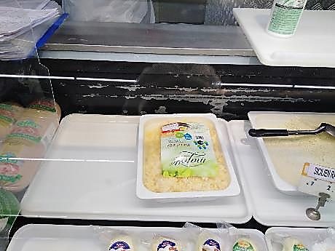
Charcuterie/fromages: Entreposage des piques prix au dessus des grilles de soufflage.
Ecaillement du revêtement du meuble froid d’exposition.

Slide 6
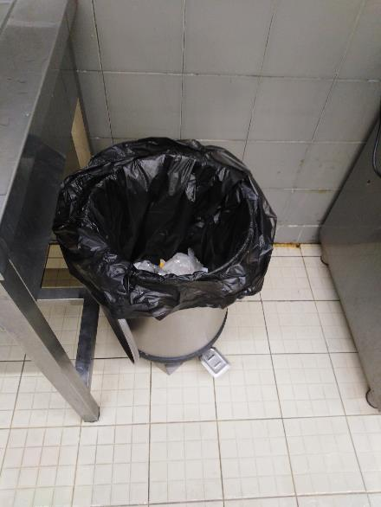
Charcuterie/fromages: La poubelle du stand était dépourvue de couvercle de protection.

Slide 7
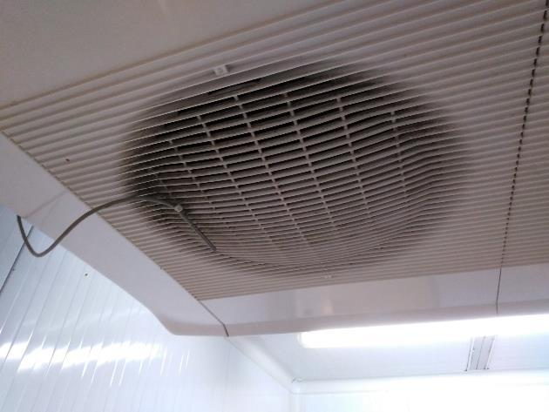
Labo. Traiteur: Présence de moisissures au niveau des grilles de l’évaporateur.

Slide 8
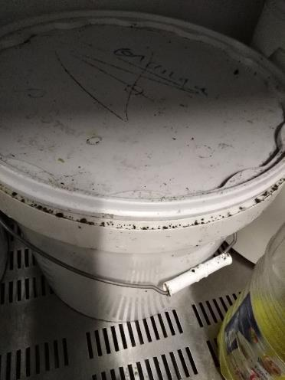
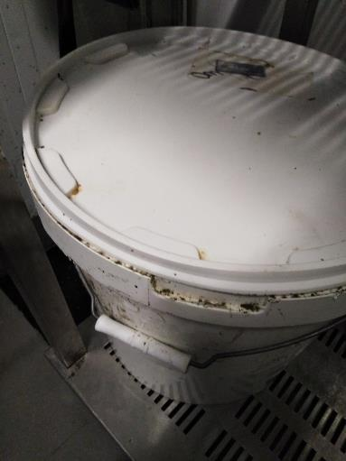
Labo. Traiteur: Développement de moisissures sur les seaux de miel destinés pour le rayon fromages/charcuterie et stockés à ce niveau.

Slide 9
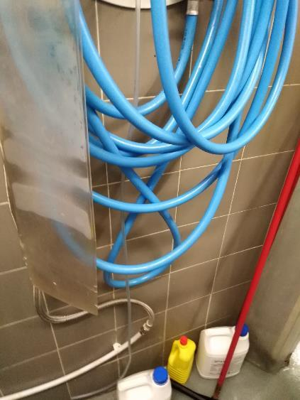
Plonge traiteur: Absence de support pour le bidon de produit de nettoyage/désinfection, ce dernier n’était pas relié à la station de nettoyage.

Slide 10
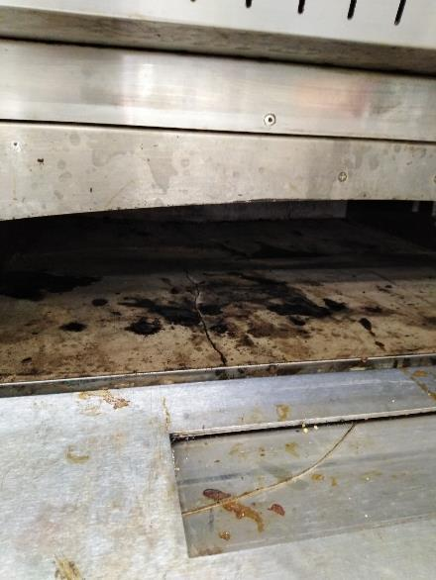
Traiteur: La plaque du four était fissurée.
Manque de propreté à ce niveau.

Slide 11
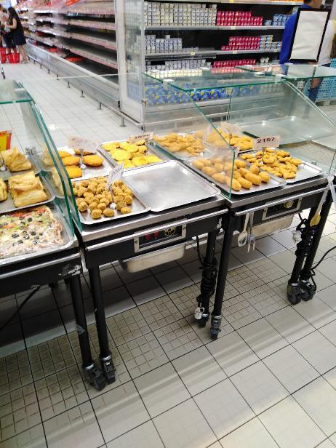
Traiteur: Les meubles d’exposition étaient partiellement protégés.

Slide 12
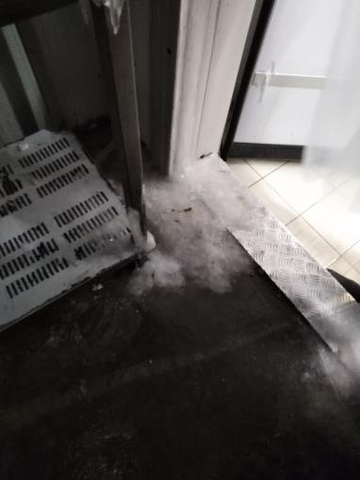
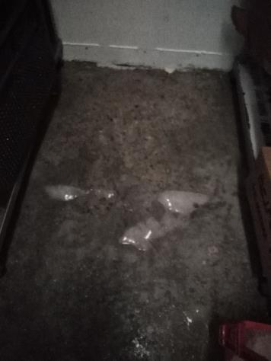
CF(-) produits de la mer: Ecaillement du revêtement du sol.
Présence d’un excès de givre à ce niveau.

Slide 13
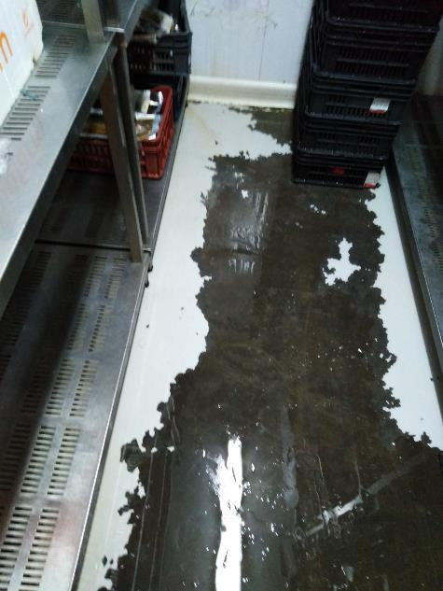
CF(+) Poissonnerie: Décollement du revêtement du sol.

Slide 14
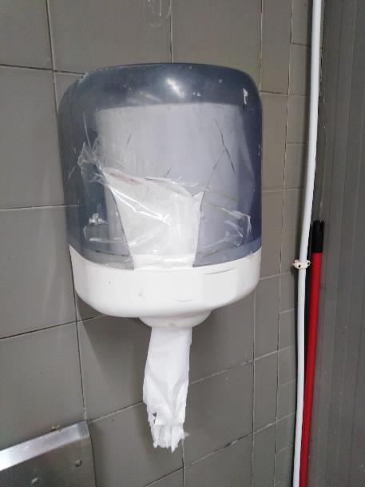
Stand Poissonnerie: Le distributeur de papier essuie-mains était endommagé.

Slide 15
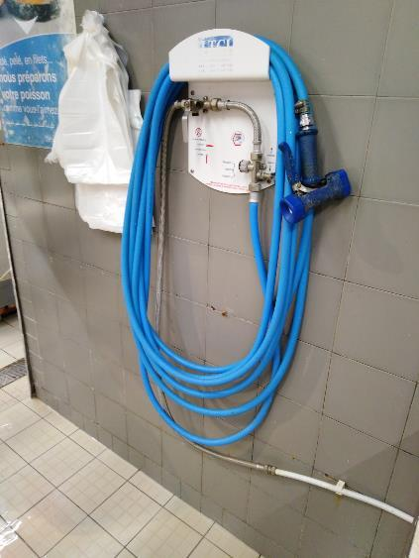
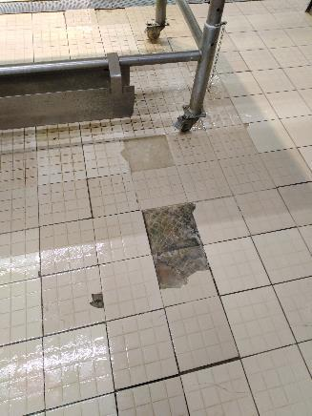
Stand Poissonnerie: Absence de dispositif qui permet de lier la station de nettoyage au produit désinfectant.
Certains carreaux de carrelage étaient endommagés.

Slide 16
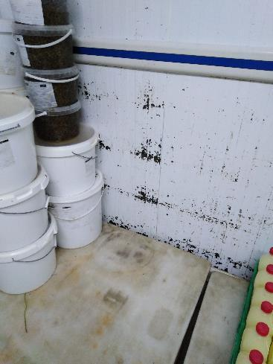
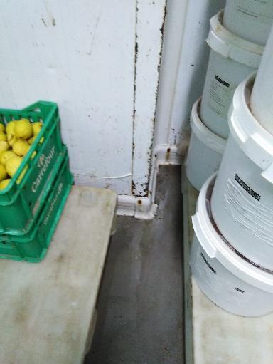
CF FLEG: Ecaillement du revêtement des murs, avec présence de traces de rouille.

Slide 17
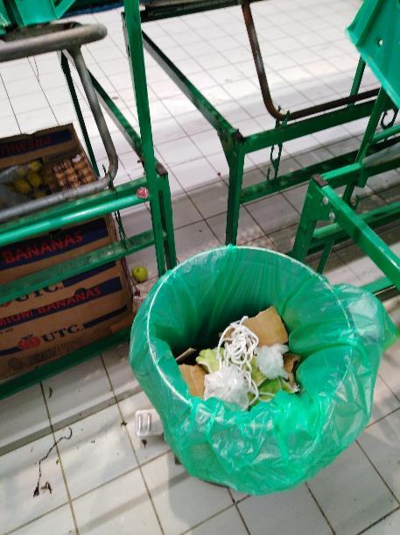
Stand FLEG: Absence de couvercle pour la poubelle.
Manque de propreté du sol: présence de déchets en dessous des caisses d’exposition.

Slide 18
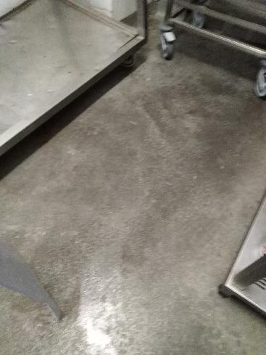
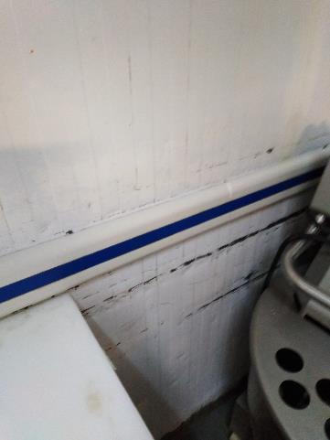
Boucherie: Décollement du revêtement du sol de la CF.
Ecaillement des revêtements muraux du laboratoire.

Slide 19
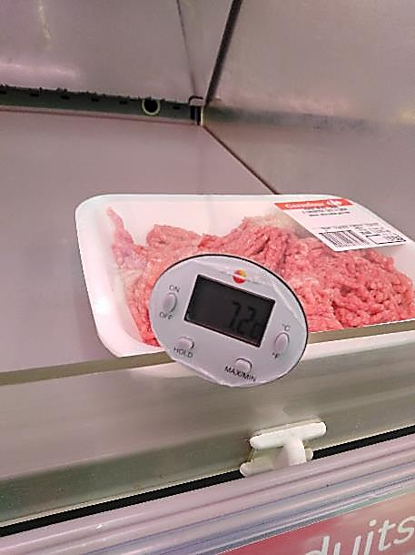
La température mesurée à cœur d’une barquette de viande hâchée, était de l’ordre de 7,2°C.

Slide 20
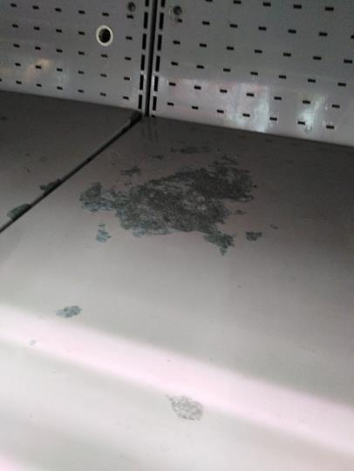
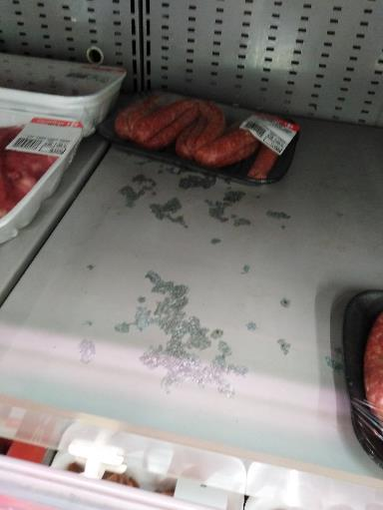
Boucherie LS: Le revêtement des étagères des meubles froids d’exposition étaient écaillé à plusieurs niveaux.

Slide 21
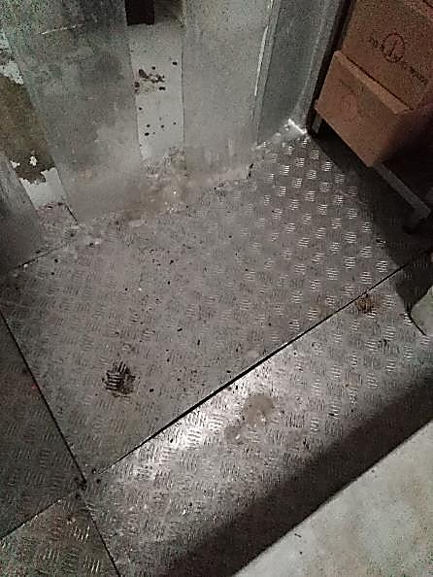
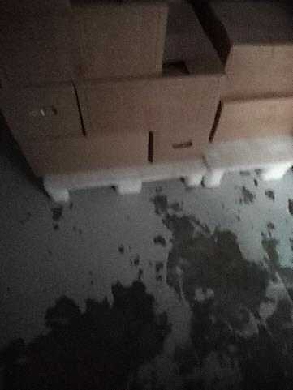
CF(-) Terminal de cuisson: Présence de traces de souillures persistantes au niveau du sol.
Ecaillement du revêtement du sol.

Slide 22
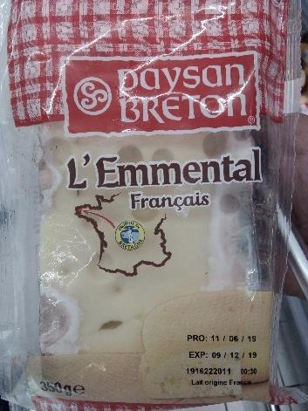
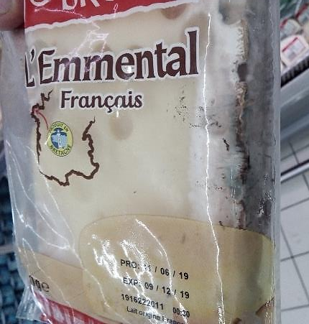
PLS: Développement de moisissures au niveau du fromage Emmental Paysan Breton.

Slide 23
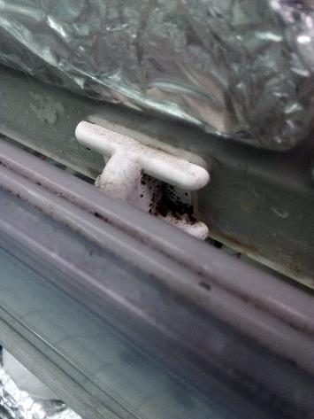
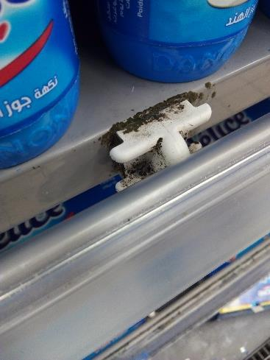
PLS: Manque de propreté au niveau des supports des portes étiquettes, par développement de moisissures à ce niveau.

Slide 24
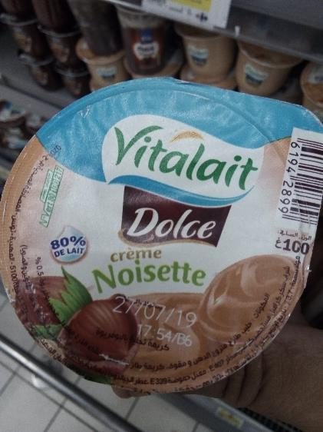
Présence d’un pot de yaourt «Vitalait» périmé depuis le 27/07/2019.

Slide 25
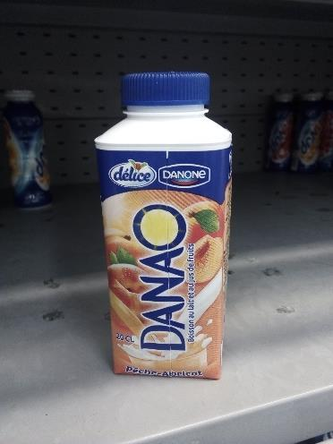
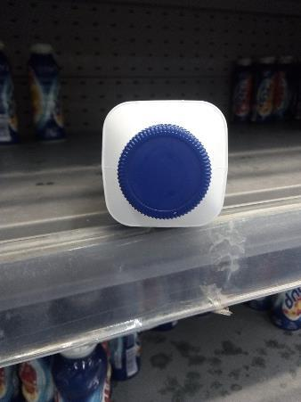
PLS: Absence des mentions DF, DLC et numéro de lot pour un article DANAO.

Slide 26
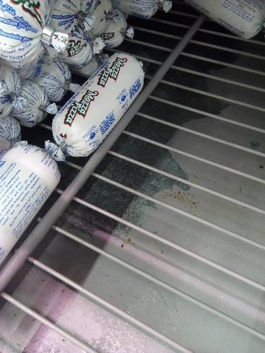
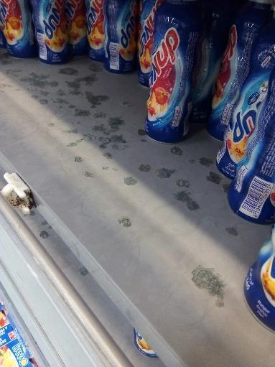
PLS: Certaines étagères des meubles froids étaient usées: revêtements endommagés.

Slide 27
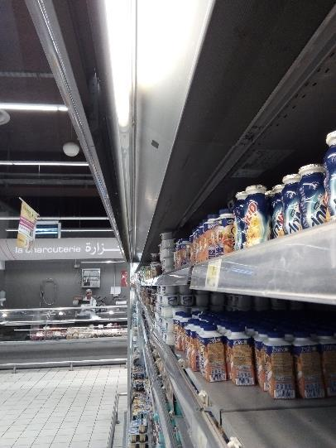
PLS: Eclairage non fonctionnel au niveau d’un compartiment du meuble froid.

Slide 28
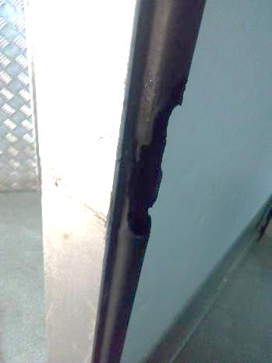
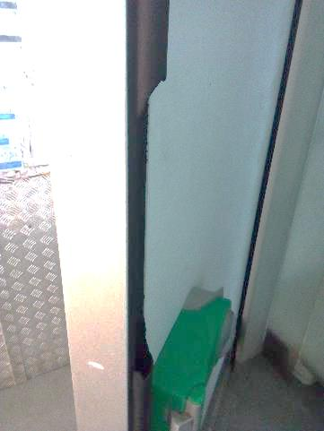
CF(+)PLS: La jointure de la porte de la CF était endommagée.

Slide 29
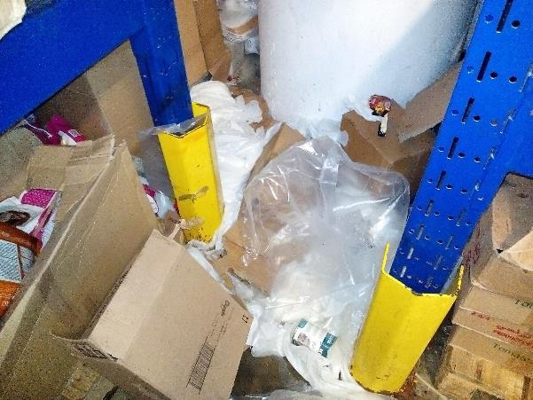
Réserve PGC: Rangement insatisfaisant à ce niveau par l’accumulation de cartons et emballages.

Slide 30
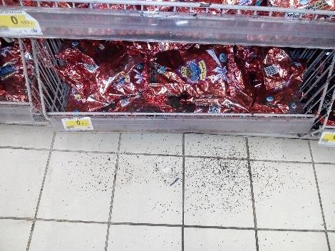
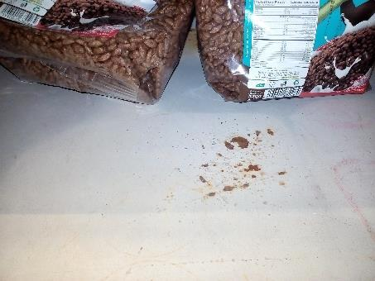
Linéaires PGC: Manque de propreté du côté des paquets de thé exposés.
Présence de traces de rouille sur certaines étagères d’exposition.

Slide 31
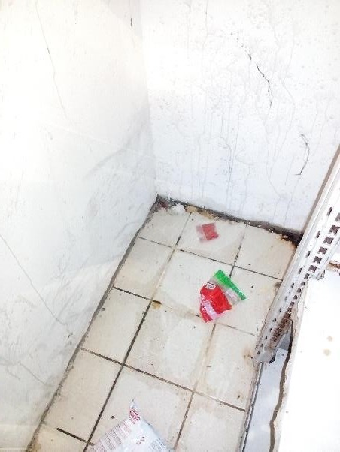
Certains appâts étaient retrouvés hors portes-appâts: Un appât libre était jeté par terre derrière les étagères d'exposition des "Chips".

Slide 32
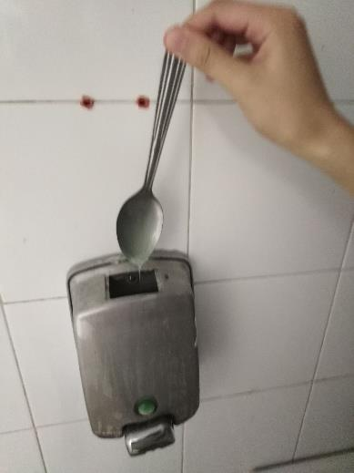
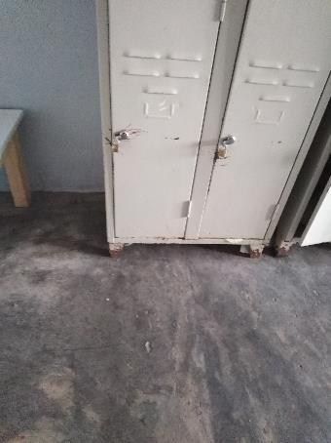
Vestiaires des femmes: Le distributeur de savon était endommagé.
Les casiers étaient usés.

Slide 33
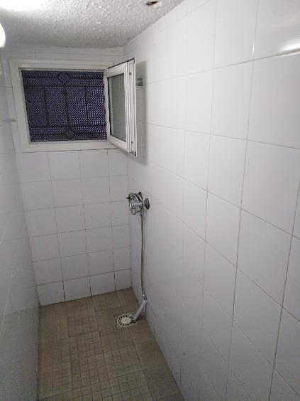
Vestiaires des femmes: La douche n’était pas cloisonnée.

